Slide 1



進擊的動物

Slide 2

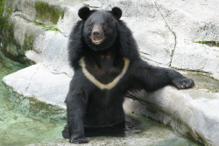
臺灣黑熊
臺灣黑熊為臺灣特有亞種，是臺灣最大型的陸生哺乳動物。
臺灣黑熊棲息地以海拔1,000-3,500公尺的森林地帶為主，活動範圍很大。黃昏或夜晚時外出覓食，白天在樹洞或岩洞中休息。
臺灣黑熊的腳板也是像人類般平貼地面，稱為“蹠行”；然而其他大部分的大型動物，如狗、馬、象等，都是以趾頭行走，稱為“趾行” 。

Slide 3


石虎
石虎耳背的白斑是與家貓分辨的特徵之一。
石虎為小型肉食性貓科動物，常單獨活動，屬於夜行性。白天棲息於樹洞或岩縫中，傍晚以後才出外行獵。
石虎是小型囓齒類的天敵，對森林及農作物具有保護作用，可惜在棲息地破壞及獵捕壓力下，數量已極為稀少。

Slide 4

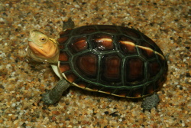
食蛇龜
形態： 體型渾圓，背甲高聳呈圓拱狀，中央有一列明顯的稜脊，腹甲無缺刻，胸盾與腹盾以韌帶連接。頭部為橄欖色，頰部黃色，眼後到頸部有一條黃色縱紋，背甲為黑褐色，中央稜脊和邊緣為黃色，腹甲為暗褐色或黑色。
分佈： 東亞的中國南部、臺灣和日本琉球南部。生活在低海拔山區和丘陵潮濕的森林底層或森林邊緣的農耕地附近。
食性： 植物、節肢動物、蠕蟲、環節動物、軟體動物
解說：
食蛇龜黑色的腹甲中央有一條縫隙，使得腹甲的前、後緣可與背甲完全閉合。
食蛇龜通常棲息在潮濕且近水源的森林或灌叢，很少會在水中活動，屬日行性龜類。
食蛇龜的食物以植物及無脊椎動物為主，為何稱作「食蛇龜」的緣由則已不可考。

Slide 5

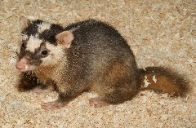
鼬獾
形態： 四肢短，腳寬大，爪長而強壯利於挖掘。尾呈叢狀，具白色長毛。臉部尖如鼠，鼻子為粉紅色。耳圓，四肢短，爪細長而尖銳。 背部色調一般為灰棕色到棕黑色，腹部顏色較淺。頭頂經後頸至背中央有一白色縱帶條紋，額頂有黃白斑，臉頰至前頸以及腹部中央亦為黃白色。
分佈： 臺灣特有亞種。分布於低、中海拔山區，林地與草地均可見其蹤跡。
食性： 雜食性。食物包括小型脊椎動物、昆蟲、蚯蚓、果實。
解說：
夜行性動物；白天躲藏於自行挖掘之樹洞、土洞或岩洞內休息，黃昏或夜晚始外出覓食。
頭上明顯的標識可以表達警戒的訊號，排遺呈黑色細長螺旋狀。受驚嚇或被逼迫時會由肛門腺分泌具惡臭之氣味以驅敵。
鼬獾的臉部看起來和白鼻心很像，所以常被人誤認。

Slide 6

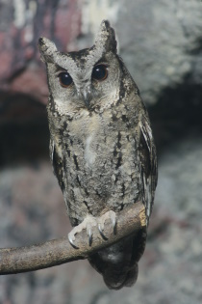
領角鴞
形態： 眼睛為橙紅色，有一對豎立如耳朵的角羽，全身為灰褐色，有不規則的黑色斑紋，顏盤(面部)為灰色，盤緣為黑褐色。
分佈： 臺灣海拔1,200公尺以下的森林。
食性： 獵捕昆蟲、鳥類和小型哺乳動物為食。本園餵食生腱丁、小白鼠、磷鈣粉。
解說：
領角鴞棲息在低海拔的闊葉林中，是臺灣海拔分布最低，且生活環境最接近人類的鴟鴞科鳥類。
領角鴞為夜行性動物，白天多半在枝幹上休息。
領角鴞叫聲低沉單調，一般為「呼~呼~呼~」聲。

Slide 7

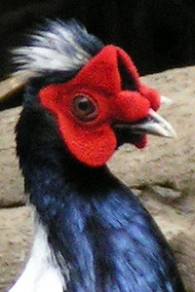
藍腹鷴
藍腹鷳為臺灣特有種。最大的特徵就是公鳥尾部有兩根漂亮的白色長羽。
藍腹鷳通常棲息在樹冠濃密的森林底層，個性機警，不易被看見，主要在晨昏活動，夜間則在接近地面的枝幹上休息。
藍腹鷳下蛋的高峰可能在3-5月間，巢的資料很少，但顯示出蛋是下在樹的基部或石頭下或裸露的地面或落葉上。一窩4-8個蛋，圈養下的孵化期25天，僅由雌鳥孵蛋及育雛。小雞身體上面栗褐色，身體下面淺白及淺紅褐色，頭冠橘紅褐色。

